Slide 1
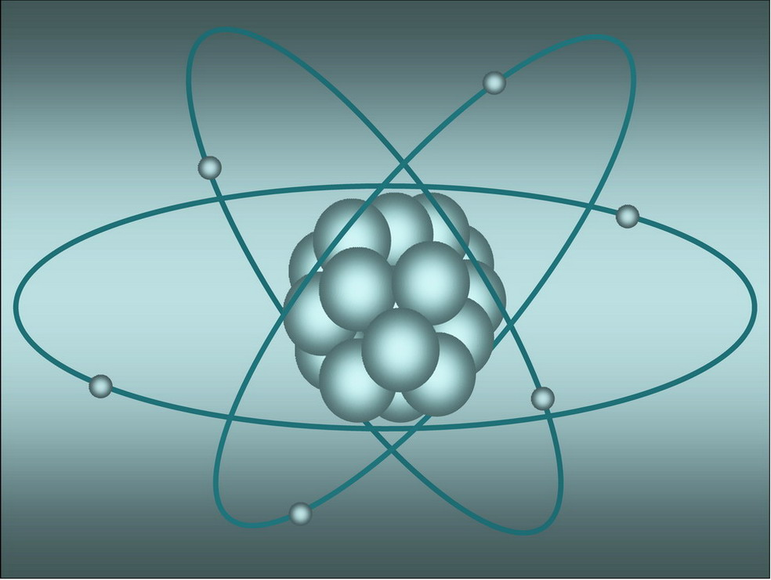
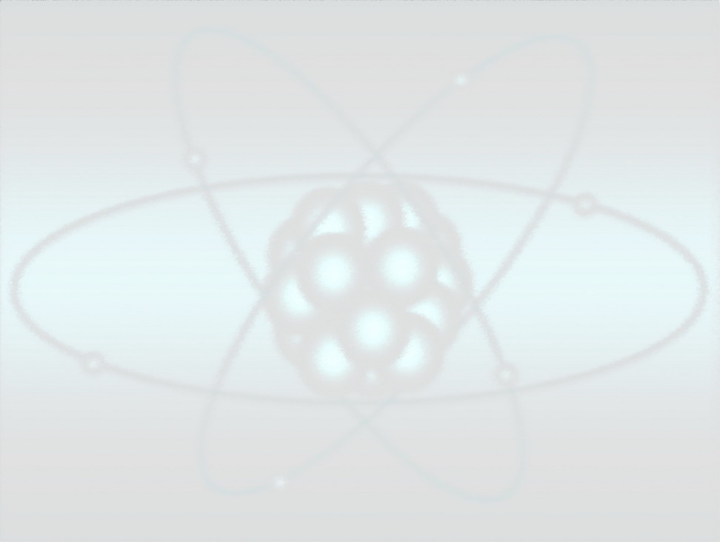
Detector of the reactor AntiNeutrino based on Solid-state Scintillator
M. Fomina (DLNP JINR, Dubna)
on behalf of the DANSS collaboration
Notes:
“DANSS” означает Детектор реакторных АнтиНейтрино на основе твердотельного сцинтиллятора

Slide 2
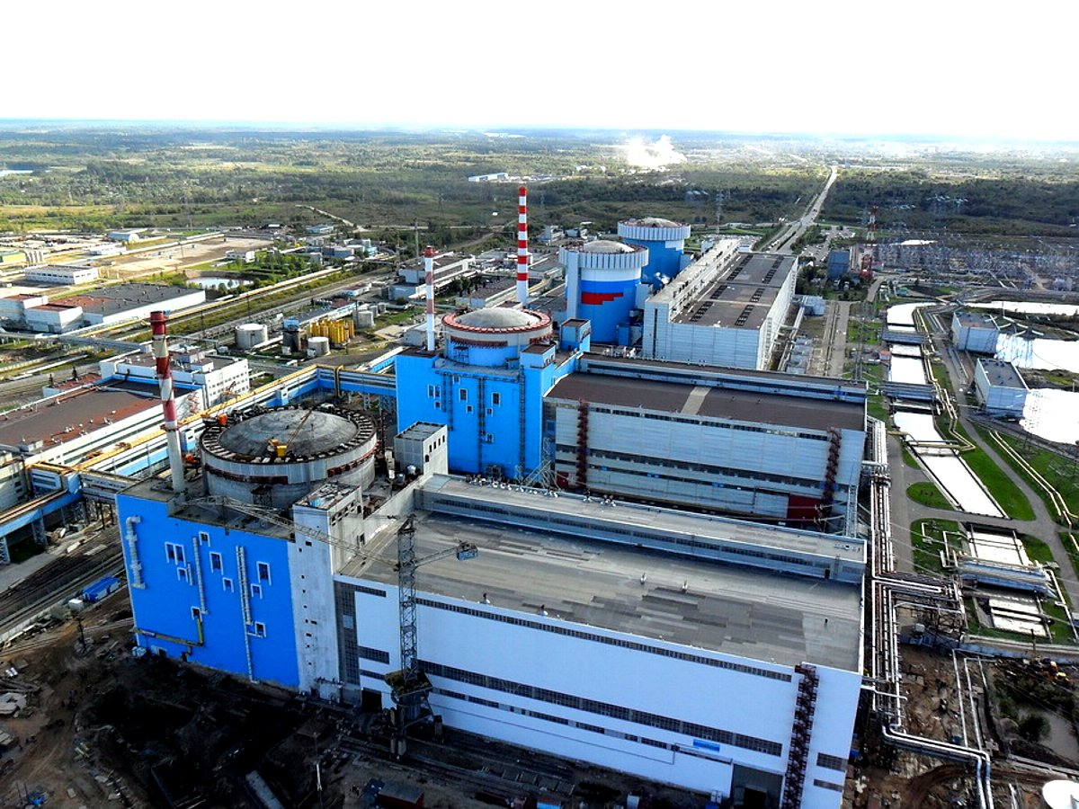
DANSS : direct detection of the reactor antineutrino
(reactor monitoring and search for sterile neutrino oscillations)
КАЭС

Slide 3

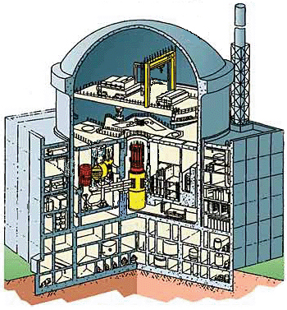
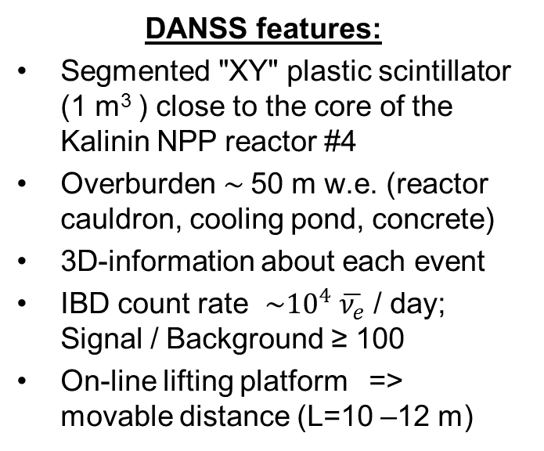
Reactor building of the B-320 project
DANSS features:
Segmented "XY" plastic scintillator (1 m³ ) close to the core of the Kalinin NPP reactor #4
Overburden $\sim$50 m w.e. (reactor cauldron, cooling pond, concrete)
3D-information about each event
IBD count rate $\sim {10}^{4} \overline{ν_{e}}$ / day; Signal / Background ≥ 100
On-line lifting platform => movable distance (L=10 –12 m)
Cooling Pond
Core of
ВВЭР-1000
Timetable:
Successful small prototype (DANSSino): 2013
Mounting and tuning of the lifting system: 2014
Mounting of the detector: 2015
Real data-taking: 2016
А-336
DANSS
Notes:
Отличительная особенность 3-го и 4-го энергоблоков КАЭС (проект В-320) – это наличие вблизи от активной зоны реактора относительно свободного помещения А336, где можно было бы установить детектор. Такое расположение не только дает аномально высокий нейтринный поток, но и обеспечивает хорошую защиту от космического фона. Действительно, над этим помещением расположена огромная масса самого реактора с 70 тоннами урана, толстый слой бетонной защиты и, главное – многометровый слой воды в бассейне выдержки отработанного топлива! Все это надежно прикрывает нейтринный детектор сверху, полностью убирая быстрые нейтроны от космики, которые являются основным источником фона для экспериментов такого рода. Все наши конкуренты такой защиты лишены.

Slide 4
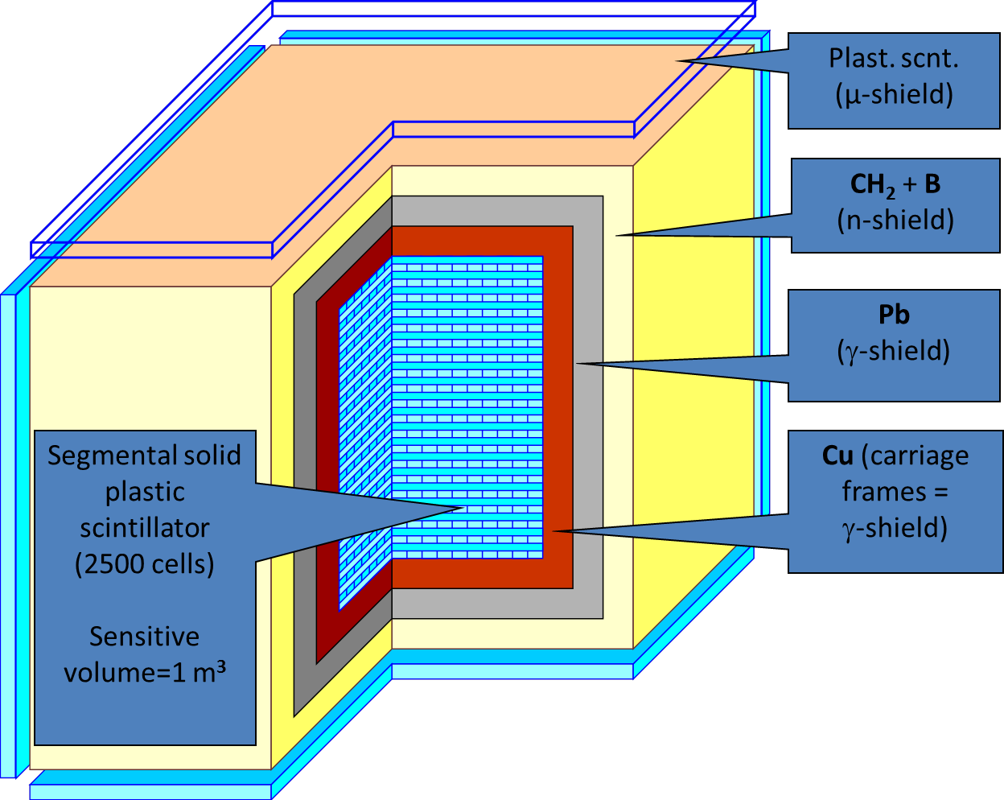
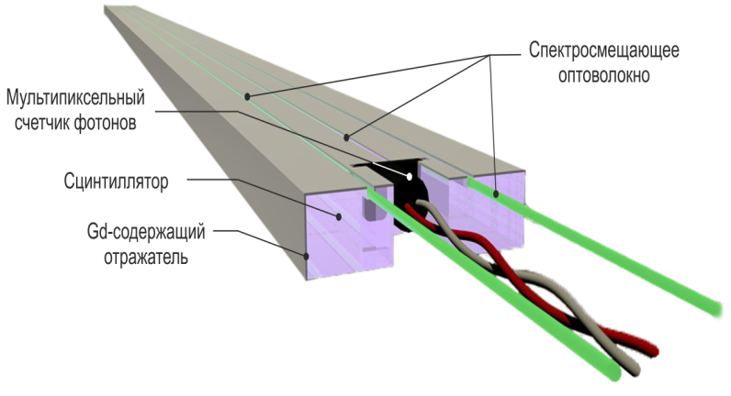
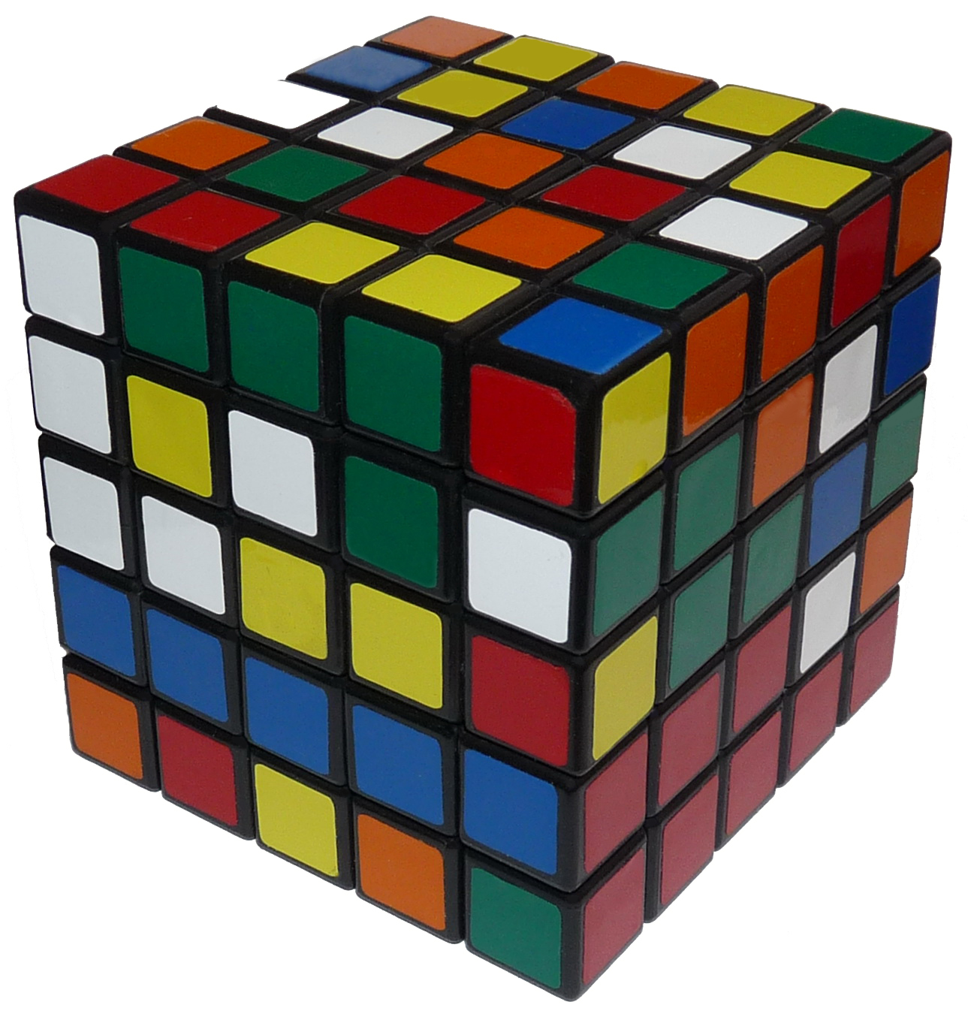
Notes:
Всего получается 25 X- и 25 Y-модулей. Сигнал со сцинтилляторов снимается двумя разными способами. Каждый модуль просматривается одним ФЭУ, а каждый из 2500 стрипов дополнительно имеет свой персональный MPPC. Работая совместно, эти системы позволяют оптимально реализовать сильные стороны каждого из двух типов фотодатчиков.

Slide 5
Notes:
Здесь показана структура защиты от внешнего гамма-, нейтронного и мюонного фона.

Slide 6
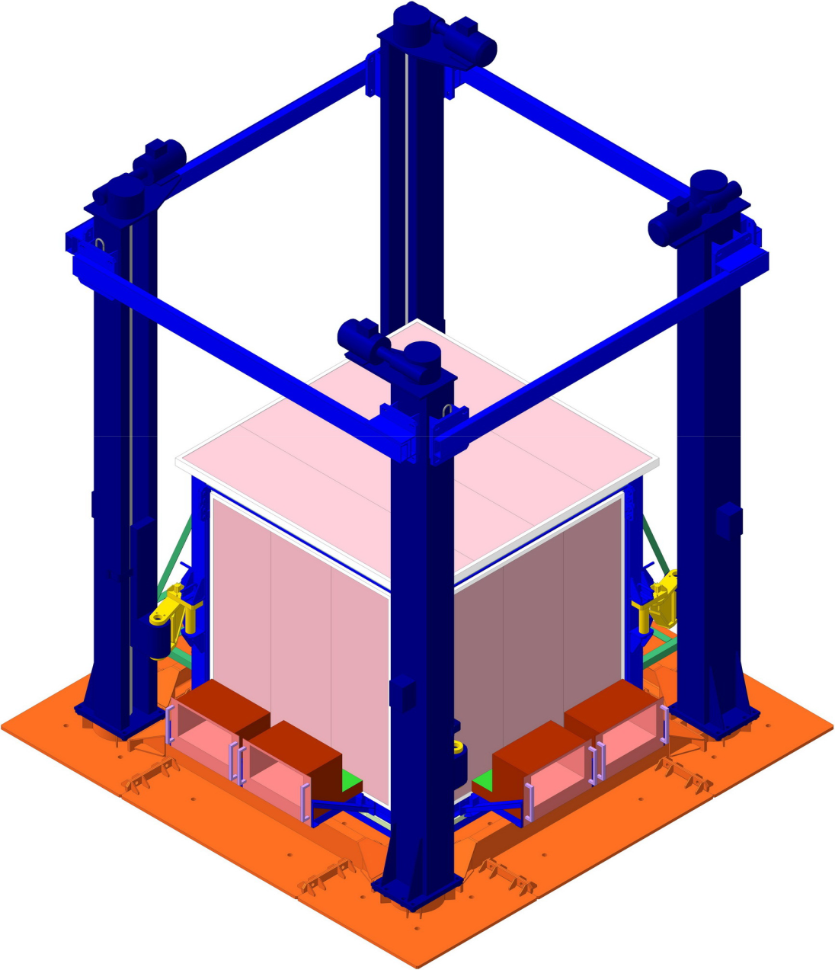
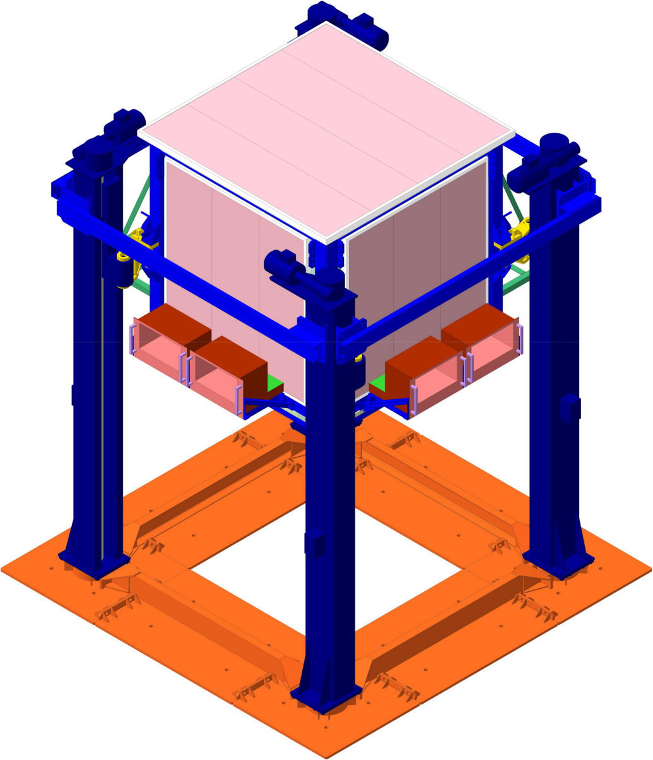
Notes:
Весь спектрометр вместе с защитой и электроникой смонтирован на подъемной платформе.

Slide 7
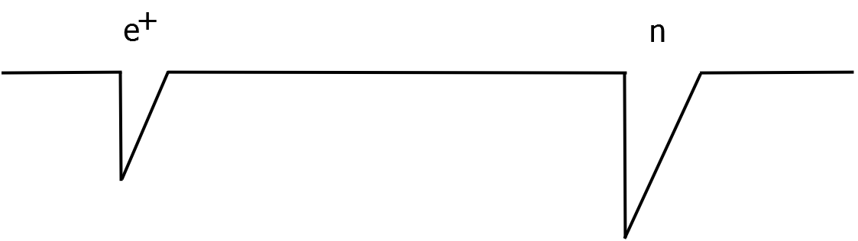
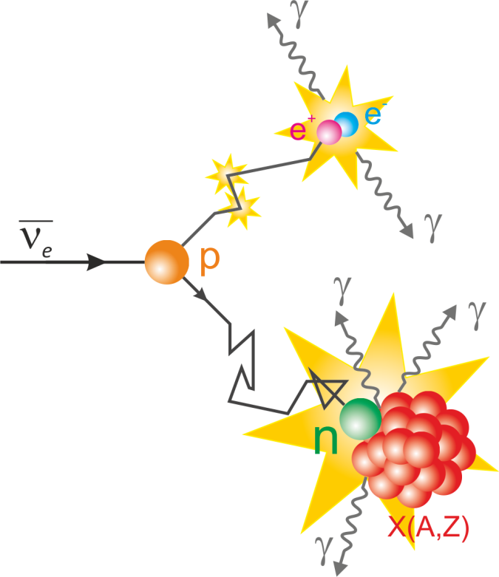
Detection idea - IBD
t ≈ (1 – 40) μs
замедление и захват
нейтрона в ¹⁵⁷Gd
~ E(ν)
8 MeV
neutrino:
Start: регистрация позитрона
замедление нейтрона τ₁
захват нейтрона τ₂
Stop: регистрация¹⁵⁷Gd(n,γ)
¹⁵⁷Gd(n,γ) ΣE_{γ}=8 MeV σ=255000

Slide 8
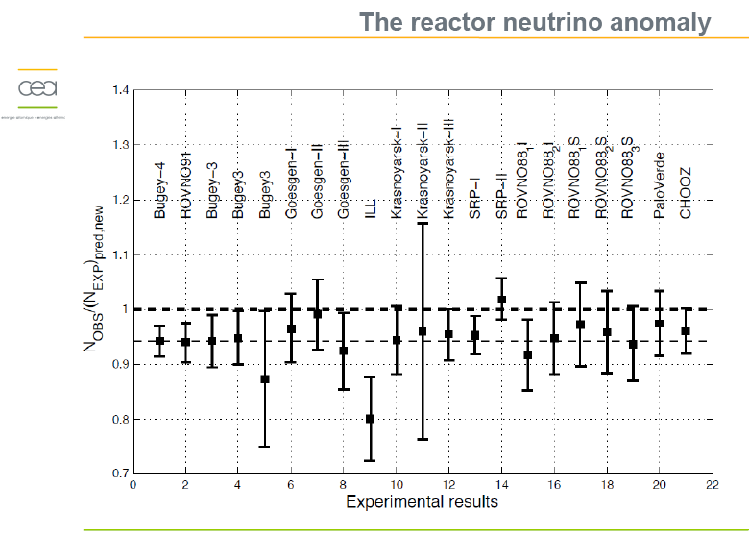
Motivation

Slide 9
MC example:
sin²(2θ) = 0.17
Δm² = 2 eV²

Slide 10
Height available: 4.1 m
Relative
neutrino
flux
Ceiling
Floor
L, m
Notes:
Как уже говорилось, первоочередной (но не главной) задачей мы считаем поиск осцилляций в стерильное состояние. Если поверить нашим французским коллегам и считать, что такие осцилляции существуют, и что параметры их именно такие (амплитуда = 0.17, разность масс – 2 эВ), то различные участки энергетического спектра должны вести себя с расстоянием по-разному. И мы эту разницу должны увидеть уже за пару недель.

Slide 11
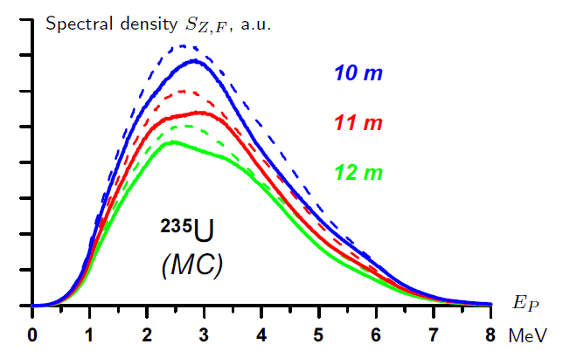

Slide 12
Δm²
Sin²(2θ)
Notes:
Если же измерения продлятся в течение 1 года, то в зависимости от применяемой методики анализа (тип стратегии), мы сможем перекрыть указанную здесь зону осцилляционных параметров. Тут же показаны обещания некоторых наших конкурентов.

Slide 13
Спасибо за внимание

Slide 14
